Slide 1
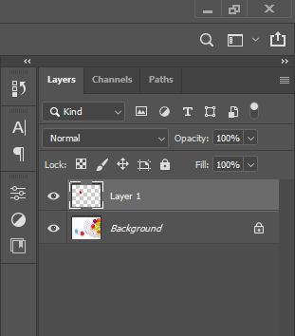
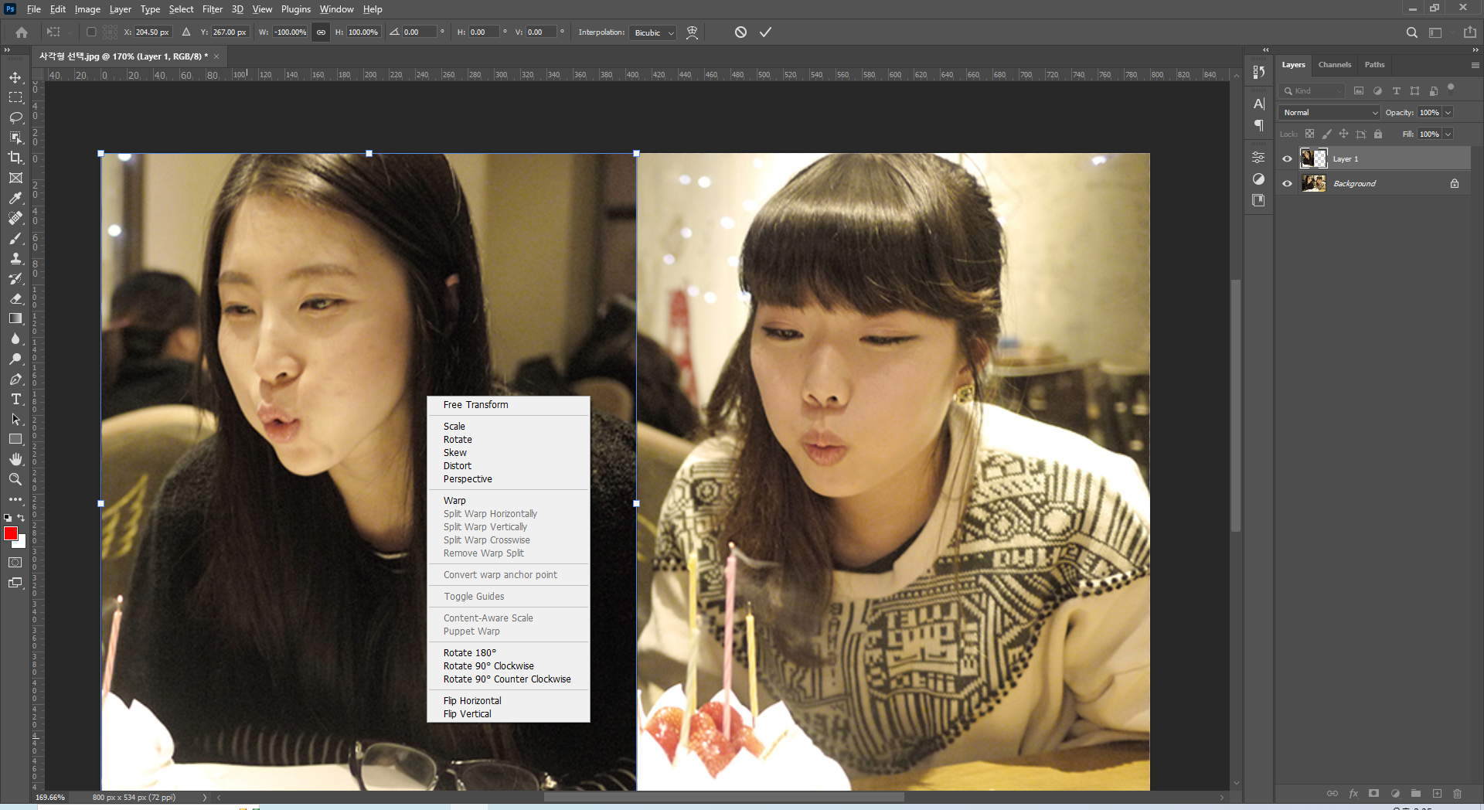
Normal이 기본 값이 되어야 모든 레이어를 볼 수 있음
투명 배경 잠금 / 투명한 배경은 냅두고 그 안의 레이어 색상을 변경할 때

Slide 2
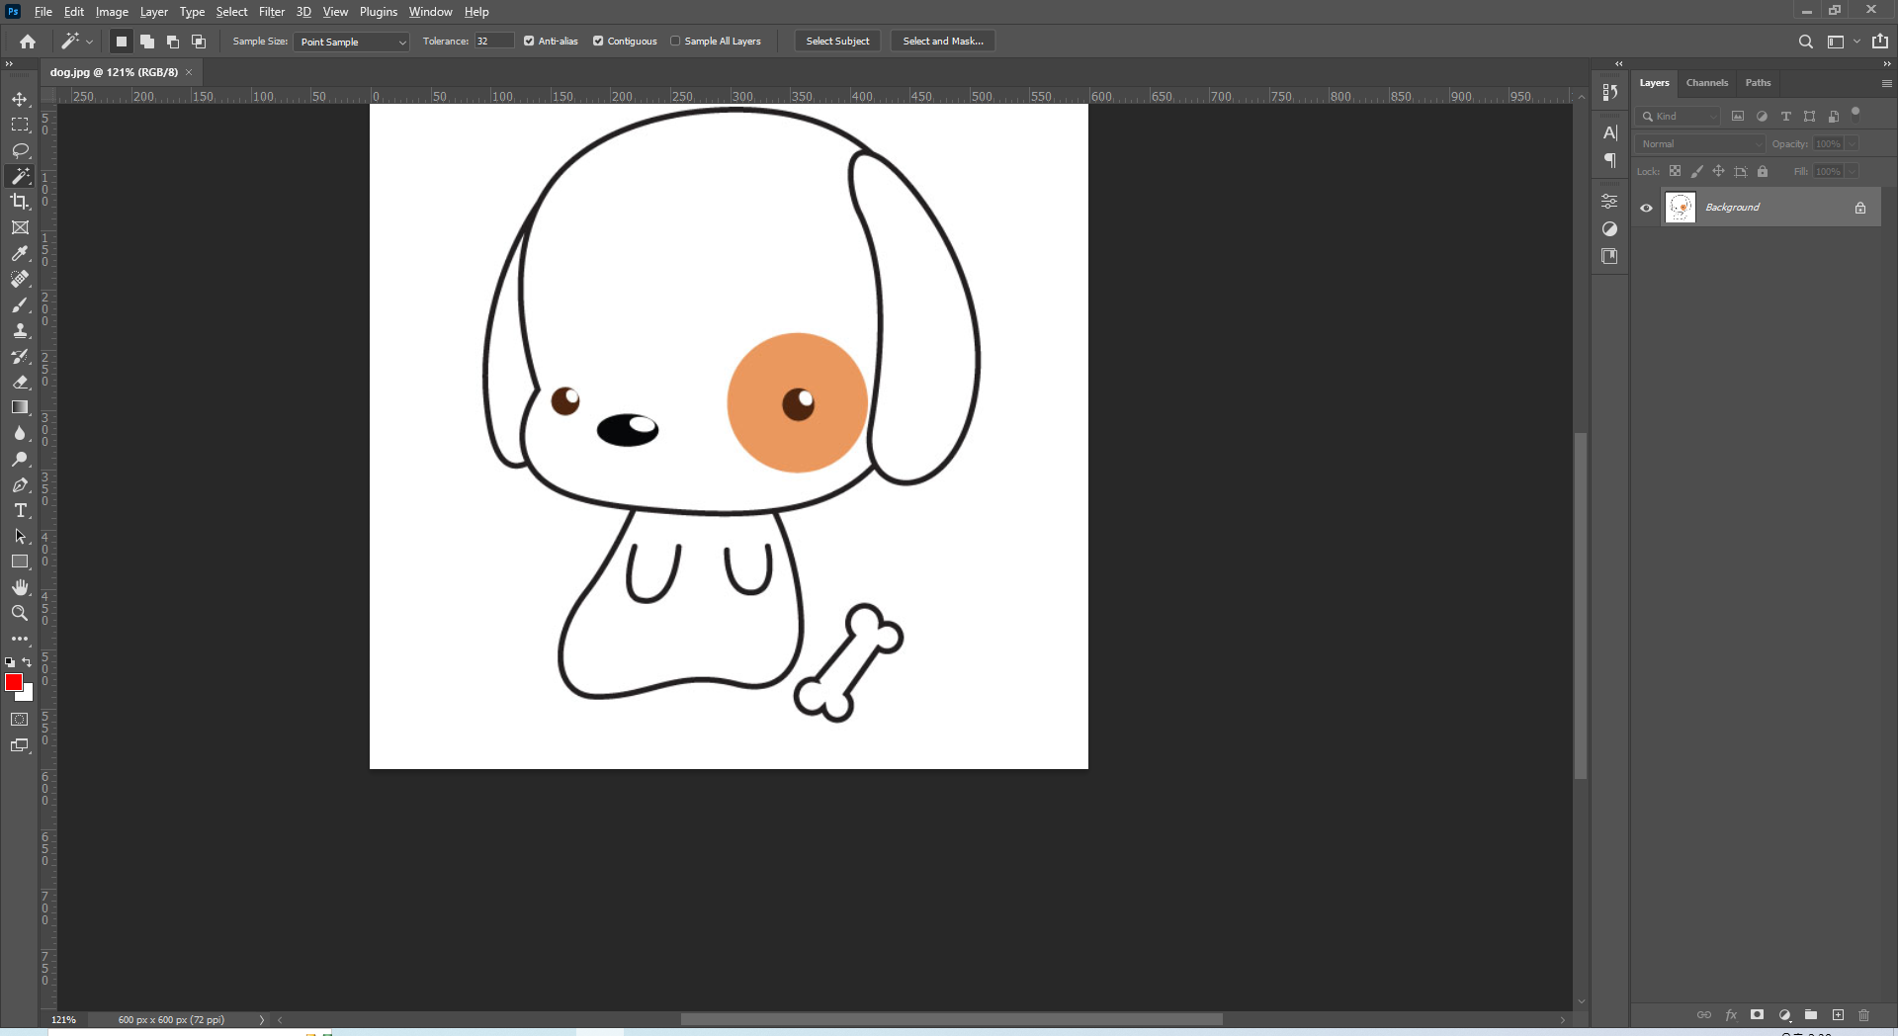

Slide 3
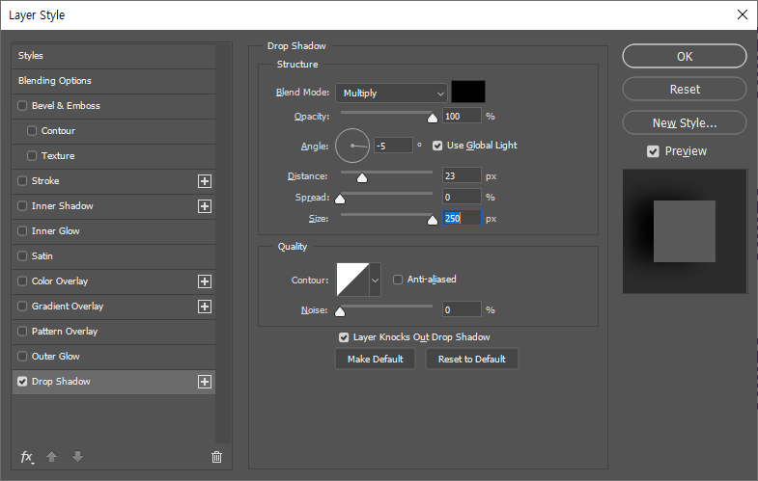
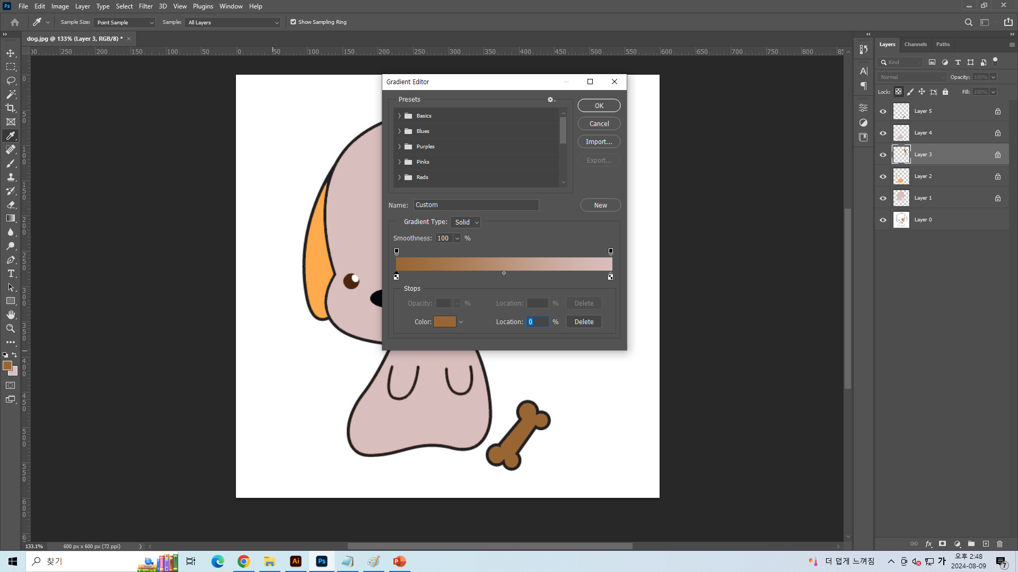

Slide 4
